Slide 1
나만의 여행 가이드
2018-2 자료구조 설계 개인프로젝트
디지털이미징공학과 20155857 손희덕

Slide 2
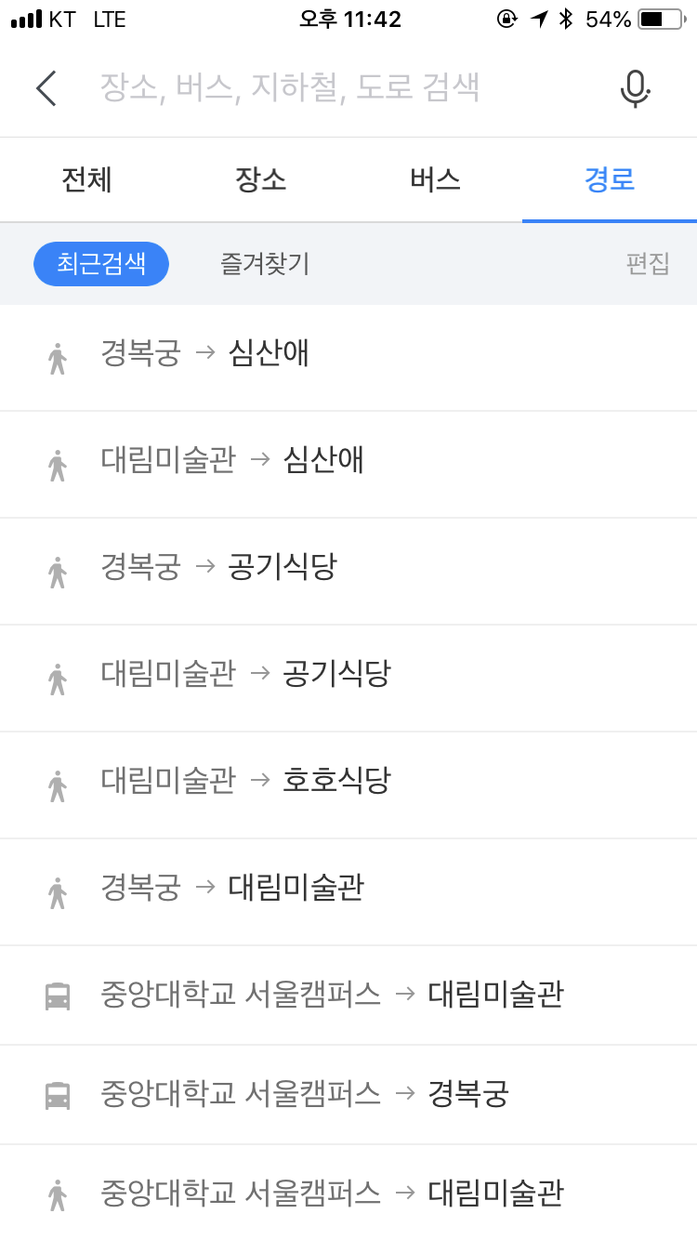

IDEA BUILDING
9.11[화] 16:00 ~ 22:00
경복궁, 대림미술관, 호호식당, 심산애
갈 곳은 많지만 시간은 정해져 있다.
경복궁 먼저? 미술관 먼저?
✓ 경복궁 ➤ 호호식당 ➤ 대림미술관 ➤ 심산애

Slide 3
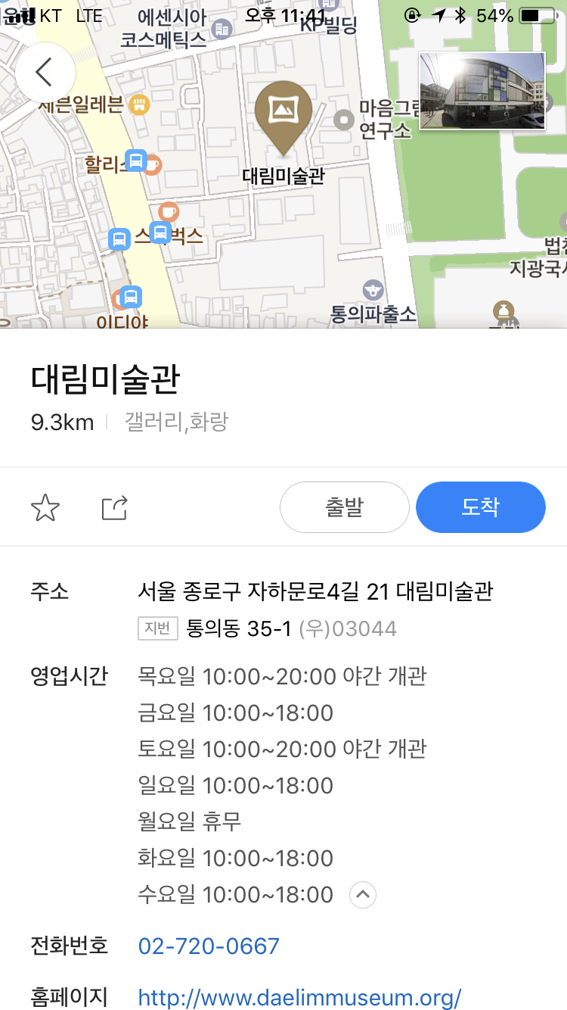

IDEA BUILDING
9.11[화] 16:00 ~ 22:00
✓ 경복궁 ➤ 호호식당 ➤ 대림미술관 ➤ 심산애
휴무일, 개/폐관 시간, 공사
다양한 이유로 일정에 지장이 생긴다.
✓ 대림미술관 ➤ 호호식당 ➤ 경복궁 ➤ 심산애
최적의 코스 짜기 프로그램
제한점 : 데이터가 너무 방대하다.

Slide 4

자유여행, 나는 가고 싶은 곳은 많고 시간은 정해져 있다. 나의 여행 코스는?
01. IDEA
나에게 주어진 시간은?
9.3(월) ~ 9.5(수)
어디를 가고 싶은가?
A, B ,C ,D,E,F
나의 교통 수단은?
뚜벅이..ㅜ

Slide 5
Graph의 구조는? Vertex = Attraction edge = Path

Slide 6
Graph Model
02. Model
Vertex[Attraction]
Edge[Path]
= 가고 싶은 관광지
- 개관, 폐관, 휴무 정보
- 평균 관람 시간
- 교통 정보
= 추천 경로
판단 기준
- 이동 시간
- 관람 시간
- 여행 일정 [날짜, 시간]
- 관광지 운영 정보
Result
9.3 [월]
-A[예상관람시간 : @시간]
예상 이동시간 : #시간
-B[예상관람시간 : @시간]
예상 이동시간 : #시간
-C[예상관람시간 : @시간]
❗️주의 : 폐관 시간 20시!
9.4 [화]
-D[예상관람시간 : @시간]
❗️주의 : 점심시간 12시 ~ 13시!
예상 이동시간 : #시간
-E[예상관람시간 : @시간]
9.5 [금]
-F[예상관람시간 : @시간]
❗️주의 : 오픈 시간 9시!
예상 이동시간 : #시간
-G[예상관람시간 : @시간]
예상 이동시간 : #시간
-H[예상관람시간 : @시간]

Slide 7
Data Structure
02. Solving
Attraction Data
Graph Attraction
관광지의 수는 쉽게 변하지 않는다.
-> 구조체 행렬에 데이터를 저장한다.
구조체 변수
개관,휴관,폐관 정보(요일 별)
평균 관람시간 등
가고 싶은 관광지의 모임
사용자가 입력한 관광지의 목록을Attraction Data에서 정보를 가져와
그래프 노드를 형성한다.
Path
Graph Attraction 사이의 이동시간
개관 ,폐관 ,교통 정보를 인자로
시간, 요일에 따라
Dynamic Graph의 Edge

Slide 8
Data Structure_Path
02. Solving
관광 시작 시간, 종료 시간을 입력 -> 30분 단위의 Time Table
개관,휴관,폐관 정보를 기준으로 한 Path Time Table
[Path]
Graph Attraction B
시간 | A | C | D | E | F | G | H[방문]
16:30 | 40 | 20 | 120 | 140 | ∞ | 30 | ∞
17:00 | 40 | 20 | 120 | 140 | ∞ | 30 | ∞
17:30 | 40 | 20 | 120 | 140 | ∞ | 30 | ∞
18:00 | ∞ | 20 | 120 | ∞ | ∞ | 30 | ∞
18:30 | ∞ | 20 | 120 | ∞ | ∞ | 30 | ∞
19:00 | 40 | 20 | 120 | ∞ | ∞ | 30 | ∞
19:30 | 40 | ∞ | 120 | ∞ | ∞ | 30 | ∞
20:00 | 40 | ∞ | 120 | ∞ | ∞ | 30 | ∞
20:30 | 40 | ∞ | 120 | ∞ | ∞ | 30 | ∞
From B To ? 경로 순위 : C,G,A…………D,E

Slide 9
Data Structure_Route
02. Solving
시간 | 9.19[수] | 9.20[목] | 9.21[금]
1000 | A | E | F
1030 | A | E | F
1100 | A | E | F
1130 | A | E | F
1200 | A | E | F
1230 | C | E | F
1300 | C | B | F
1330 | C | B | G
. . .
1830 | D | H | G
1900 | D | H | G
1930 | D | H | I
2000 | D | H | I
2030 | D | H | I
2100 | D |  | I
2130 | D |  | I
2200 | D |  | I
결과값에 해당하는 부분
요일 별 관광 추천 경로를 저장
Linked List를 활용한 Stack구조를 사용
Attraction | 관광 시간 | 도착시간 | 출발시간
A | 120 | 10:00 | 12:00
60
C | 180 | 13:00 | 16:00
30
H | 90 | 16:30 | 18:00
30
D | 210 | 18:30 | 21:30

Slide 10
Solution
02. Solving
STACK을 활용한 미로 찾기 예제 활용
현재의 위치
현재의 시간
현재의 날짜
위의 정보를 기반으로 현재에서 형성되는
Dynamic Graph로
Routh Stack의 Top에 들어갈 최적의 Attraction을 찾는다.
Time Table을 형성하지 못한다면,
Pop시켜 해당 노드에서 차 순위 노드로 이동
Time Table을 채울 때 까지 반복
A에서 경로 순위 : 1. B 2. C
시간 | 9.19[수]
1000 | A
1030 | A
1100 | A
1130 | A
1200 | A
1230 | B
1300 | B
1330 | B
1400
1430
시간 | 9.19[수]
1000 | A
1030 | A
1100 | A
1130 | A
1200 | A
1230 | C
1300 | C
1330 | C
1400 | T
1430 | T

Slide 11


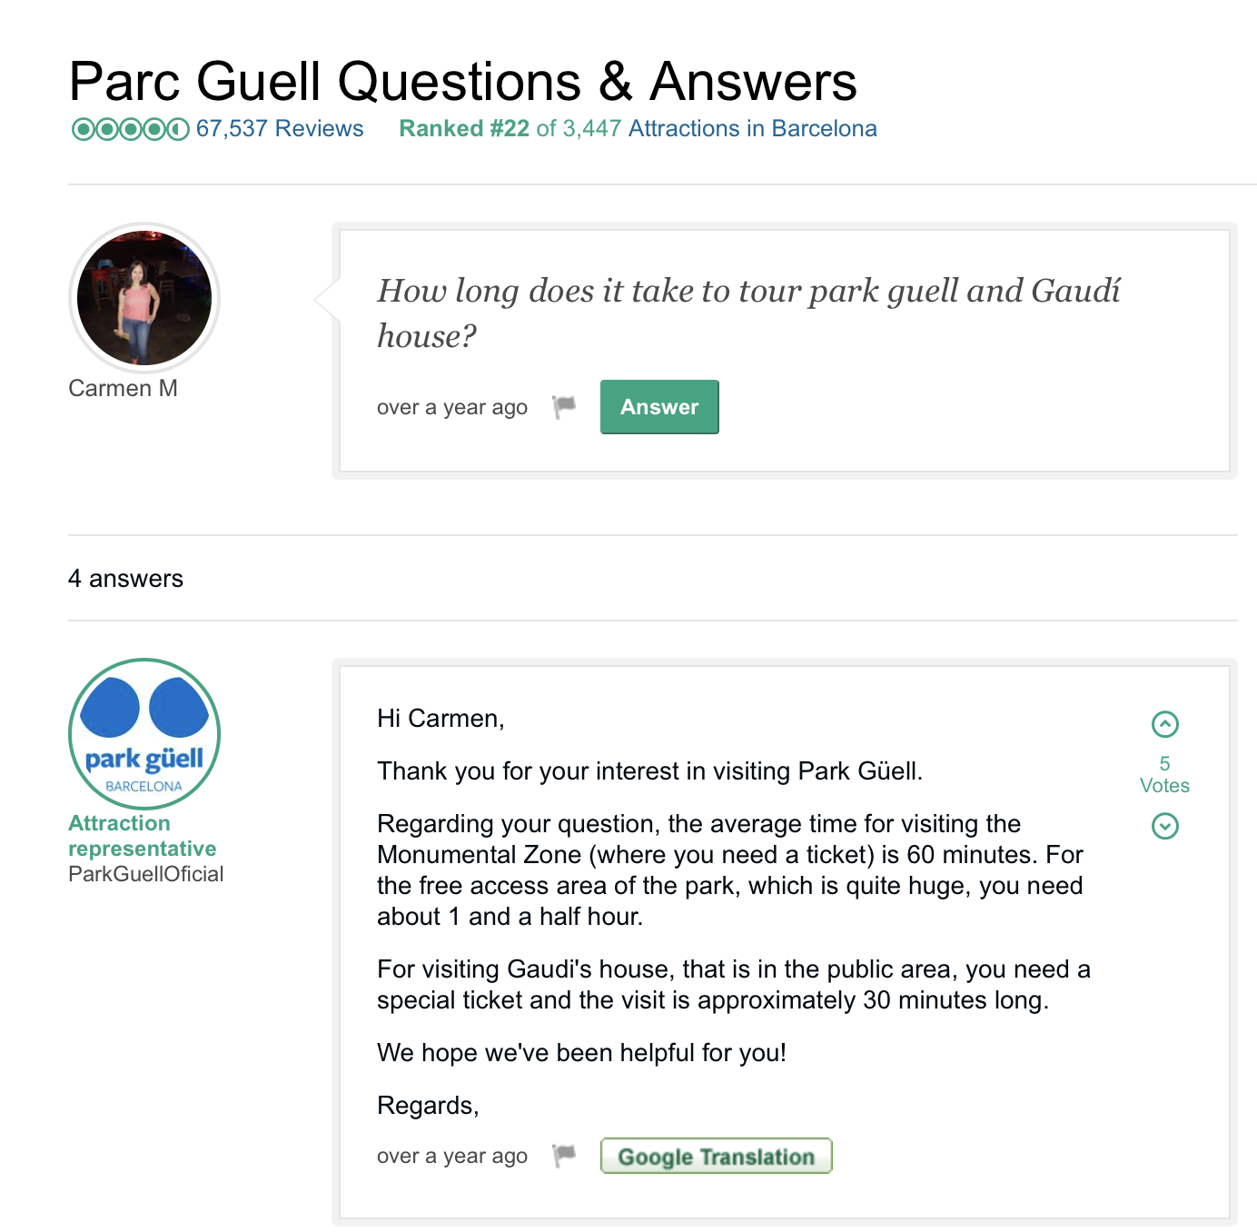
Data Collection
03. Building
Attraction Data
개관, 폐관, 휴무 시간 정보
평균 관람 시간
프렌즈 유럽 - 여행가이드북
Tripadvisor – 여행 후기 & 데이터

Slide 12
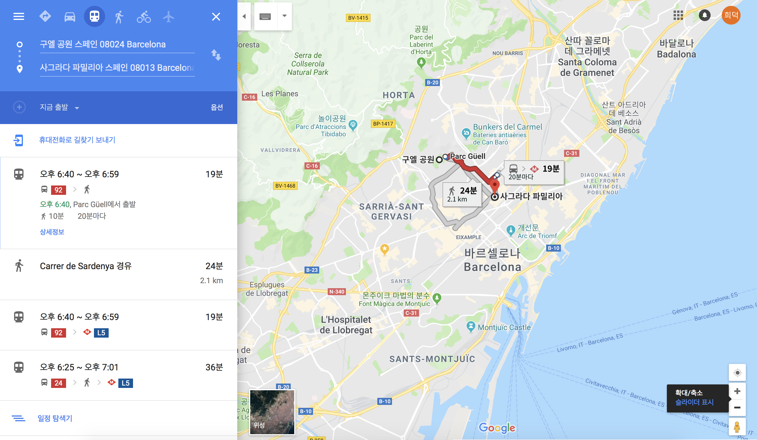
Data Collection
03. Building
Path
이동 시간 – 대중교통 기준
Google Map – 시간, 교통혼잡도를 반영하지 않고 이동 시간을 수집

Slide 13
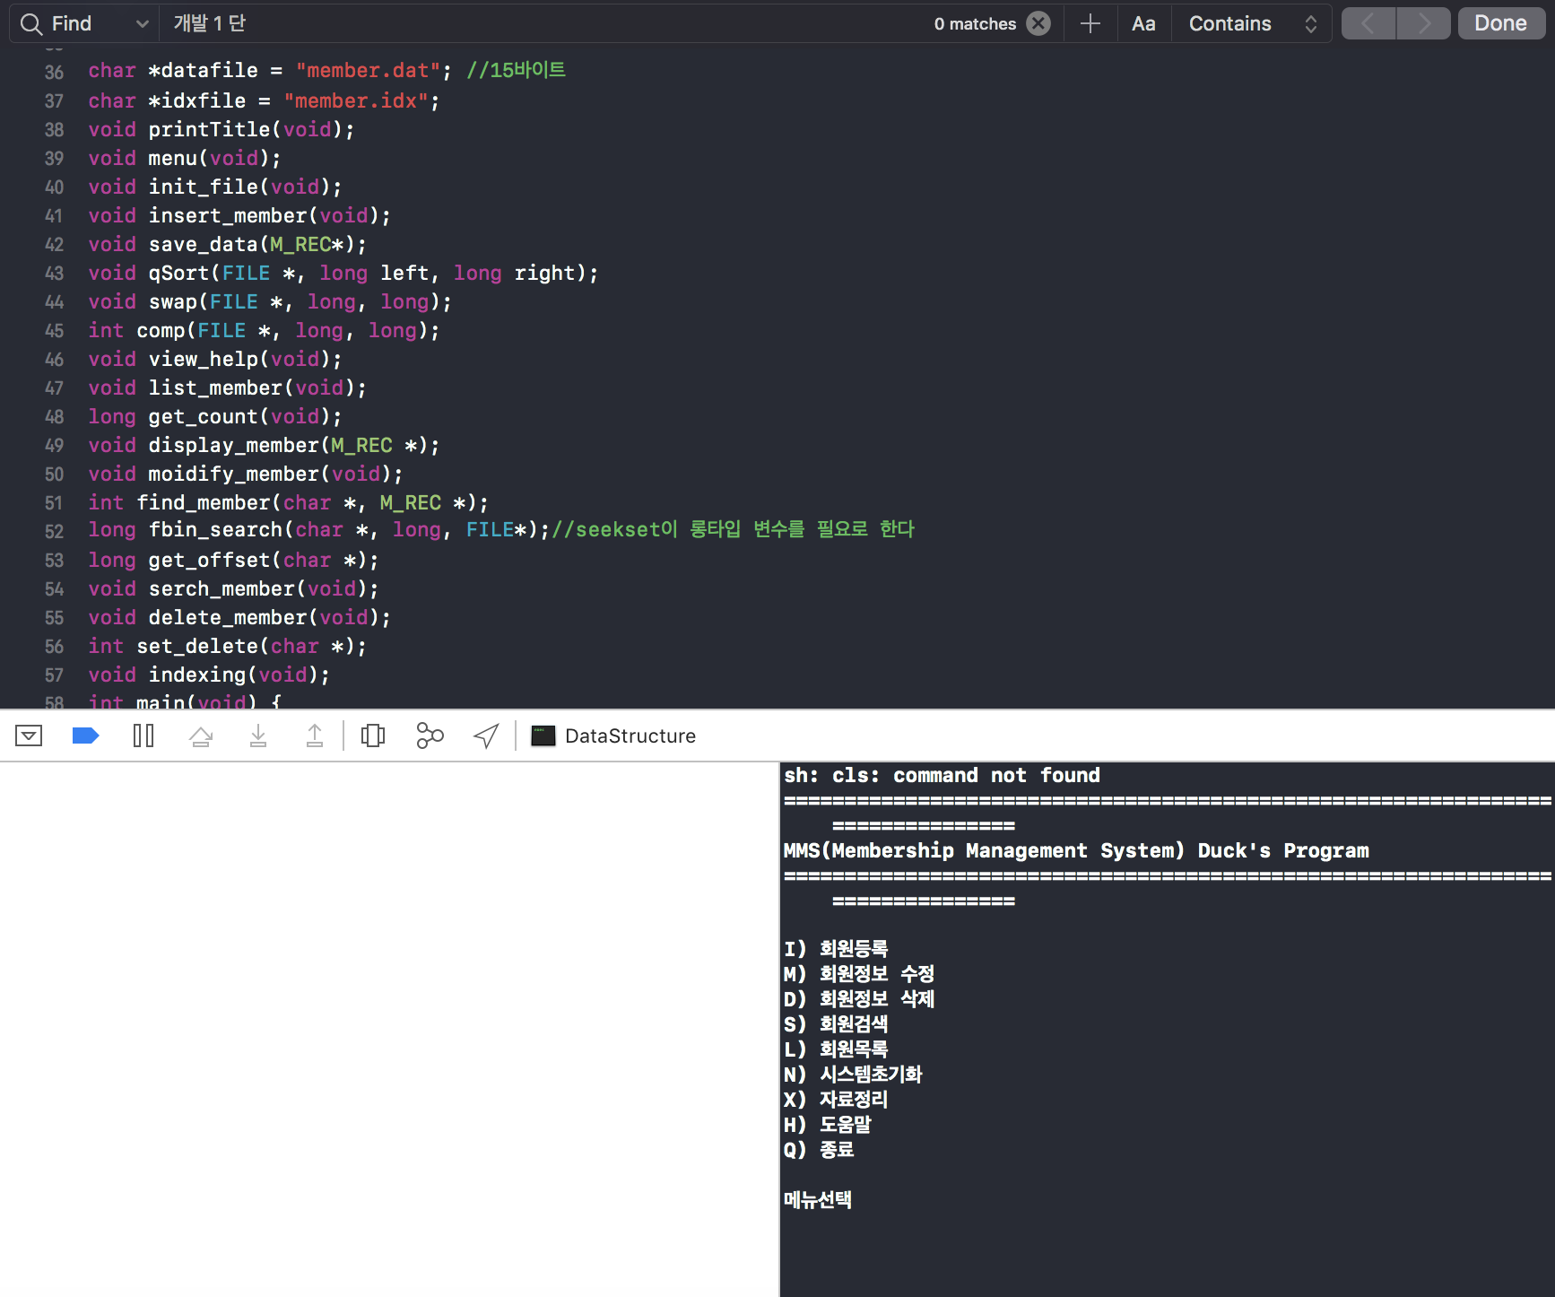
Program Model
03. Building
Menu
[관리]
관광지 등록
관광지 목록 확인
관광지 세부 정보 확인
시스템 초기화
[실행]
희망 관광지 입력
여행 날짜 입력
활동 시간 입력
경로 찾기
회원관리 기록부 코드 활용
데이터를 텍스트 파일에 저장,
직접 기록 및 활용 할 수 있다.

Slide 14
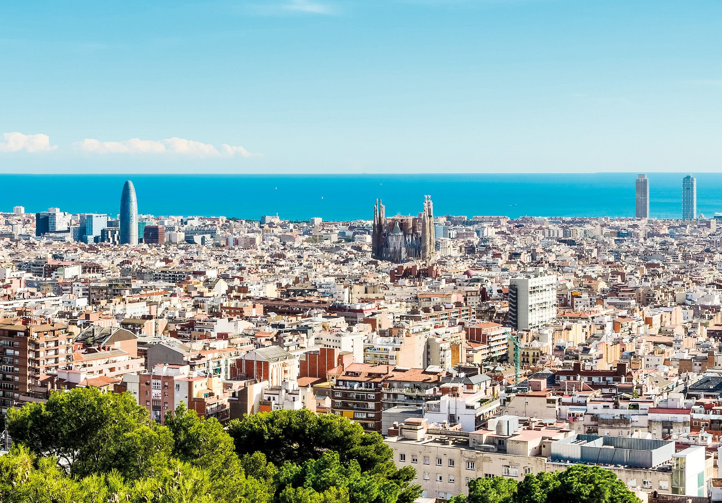
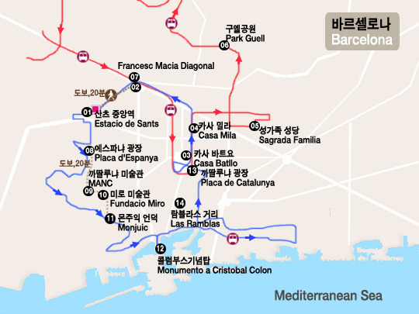
BARCELONA
천재 건축가 가우디의 도시

Slide 15
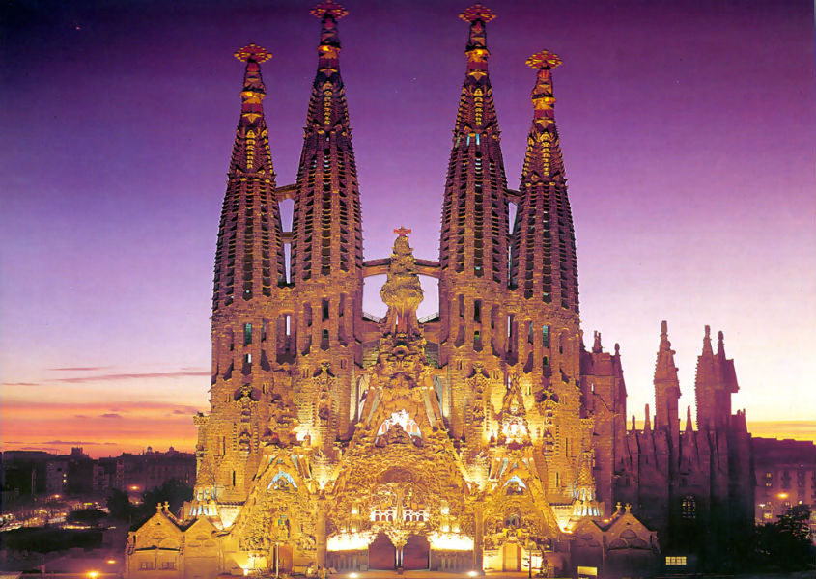
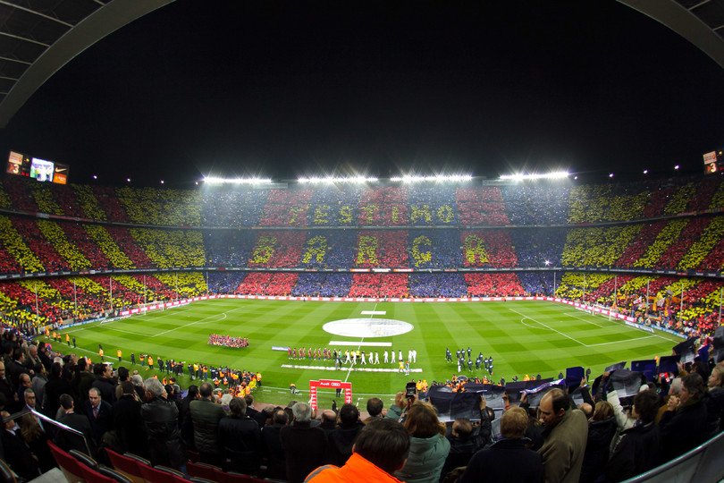

Attraction
03. Building
스페인을 대표하는 명소들. 축제. 공연
그라시아거리
카사밀라
카사바트요
람블라스 거리
구엘저택
고딕지구
대성당
왕의광장
피카소 미술관
카탈라나 음악당
산 파우 병원
사그라다 파밀리아 성당
카탈루냐 미술관
스페인마을
미로 미술관
구엘 공원
몬세라트
캄프누
몬주익 언덕
몬주익 분수쇼(야경)
벙커
벙커(야경)

Slide 16
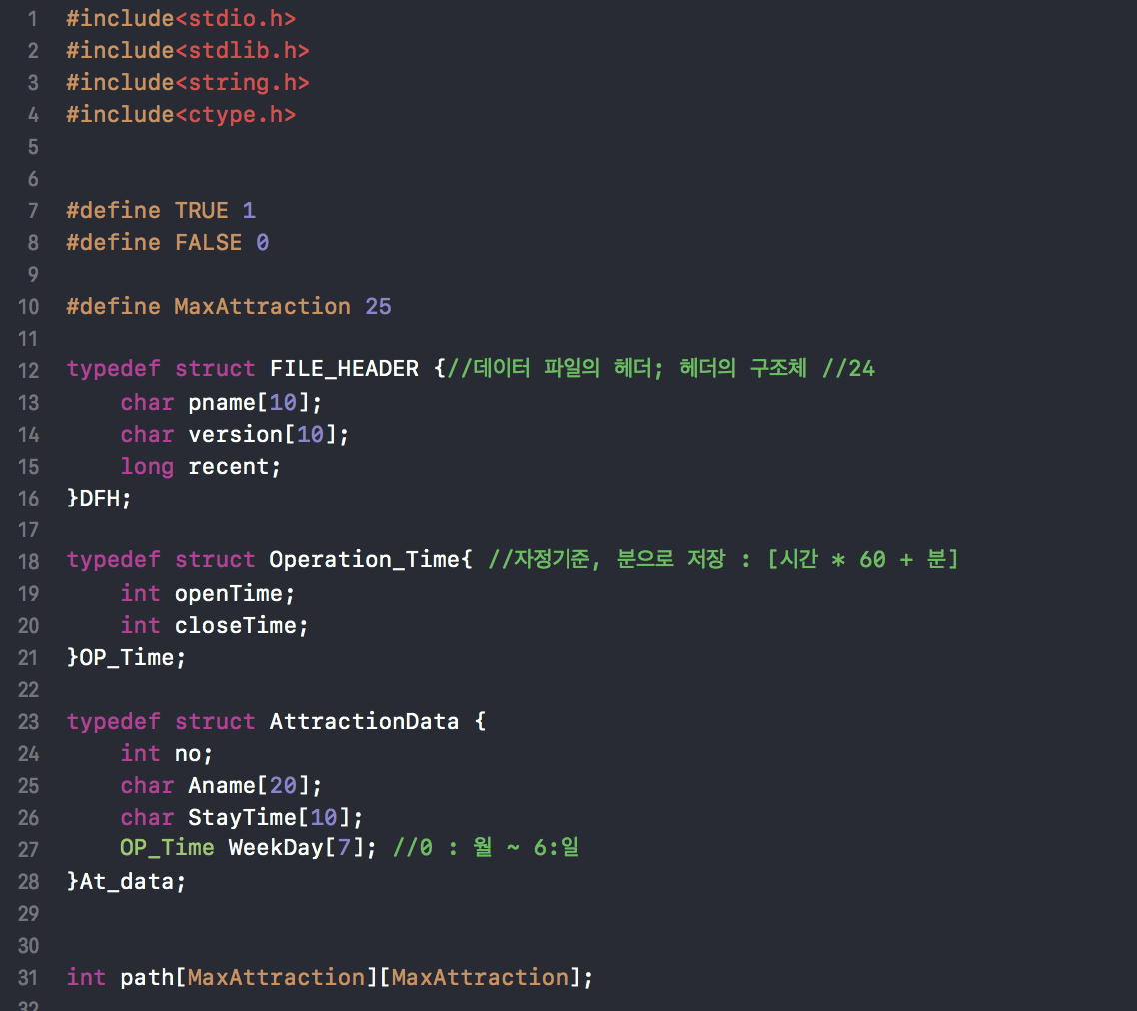
Variable Setting
03. Building
개관, 휴무, 폐관 시간 정보
- 요일 월[0] ~ 일[6] 접근
-openTime / closeTime
-전부 Minute으로 변환
ex. 9시 = 9*60 : 540
14시 40분 = 60*14 + 40=880
평균 관람시간 : StayTime
Path : 관광지 이동시간
방향성 없음
2차원 배열로 표현
분 단위로 저장

Slide 17
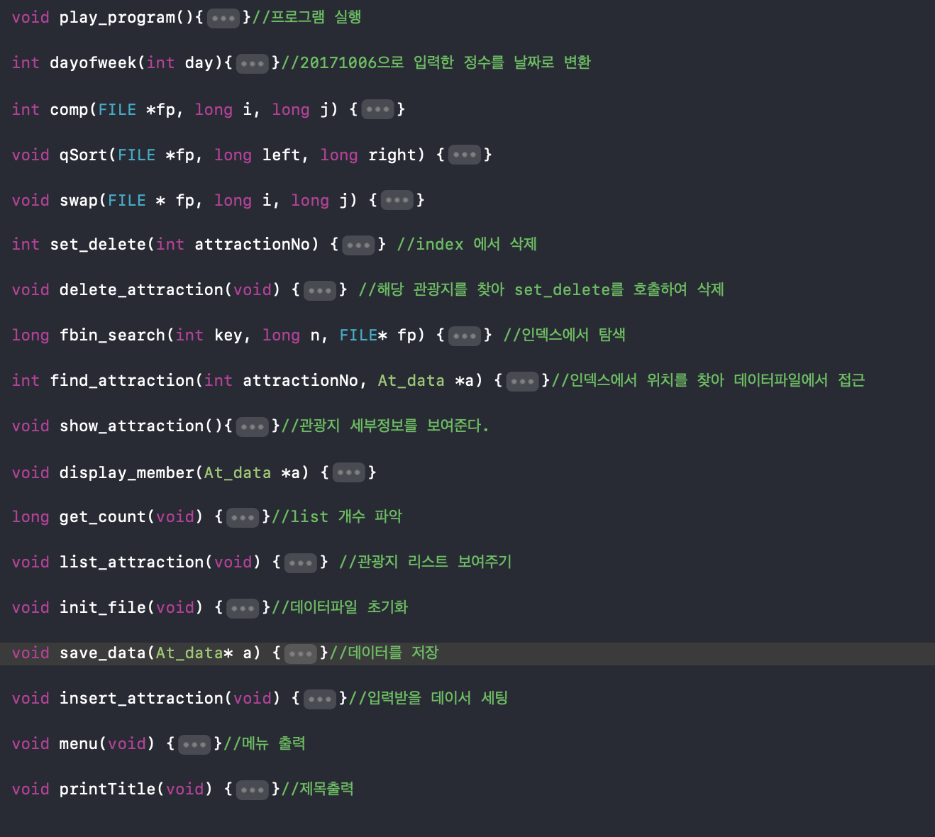
Program building
03. programing
C언어 사용
데이터를 indexfile, datafile 저장
Indexfile에 위치를 기록해서
Datafile에서 찾을 수 있도록 설정
관광지 데이터 입력, 삭제, 출력

Slide 18
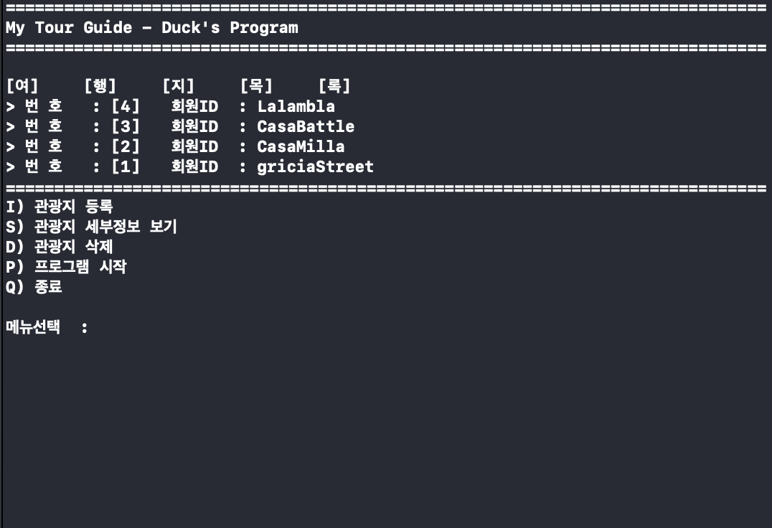
Program building
03. programing
메뉴

Slide 19
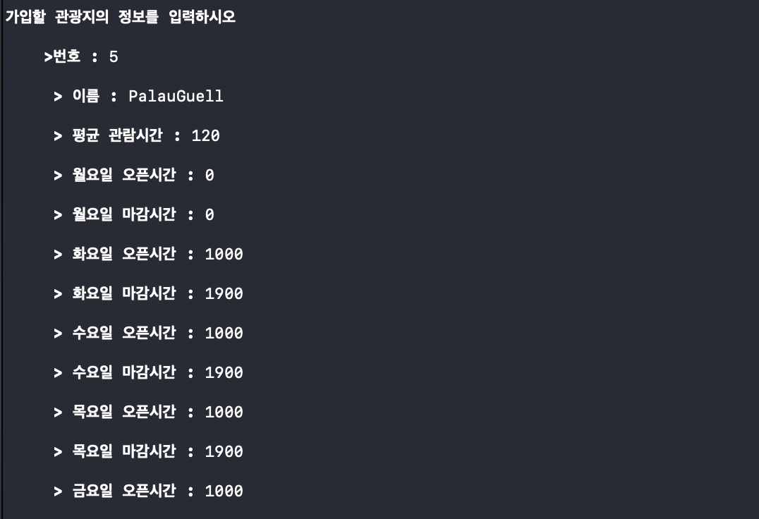
Program building
03. programing
관광지 등록

Slide 20
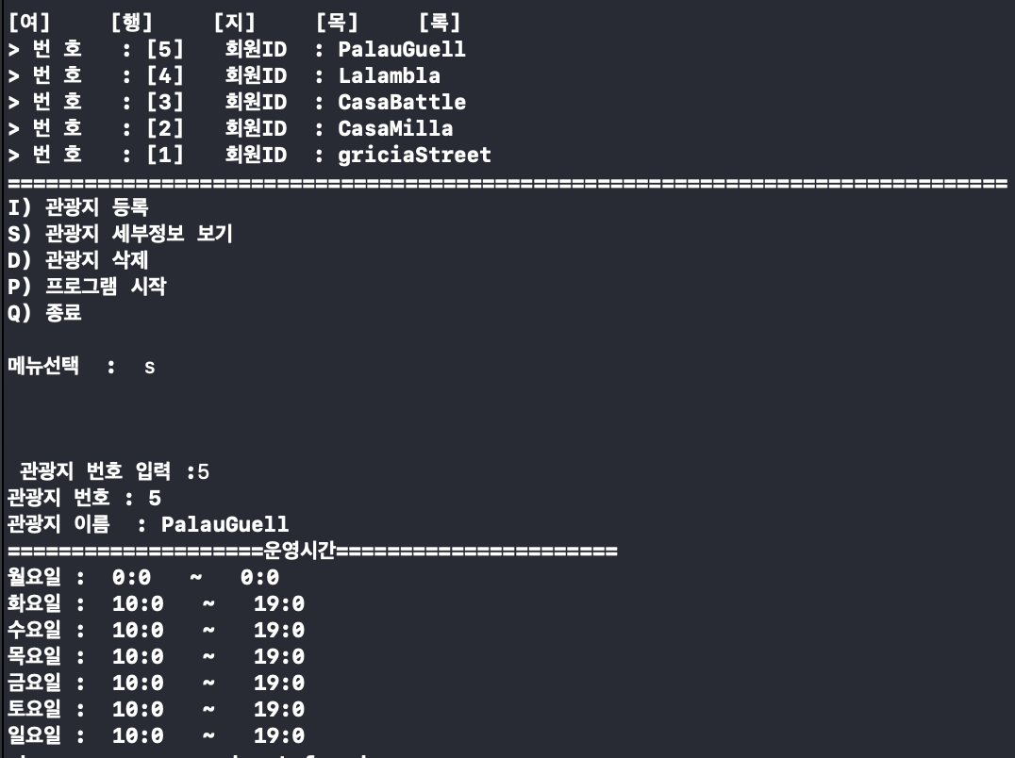
Program building
03. programing
세부정보
보기

Slide 21
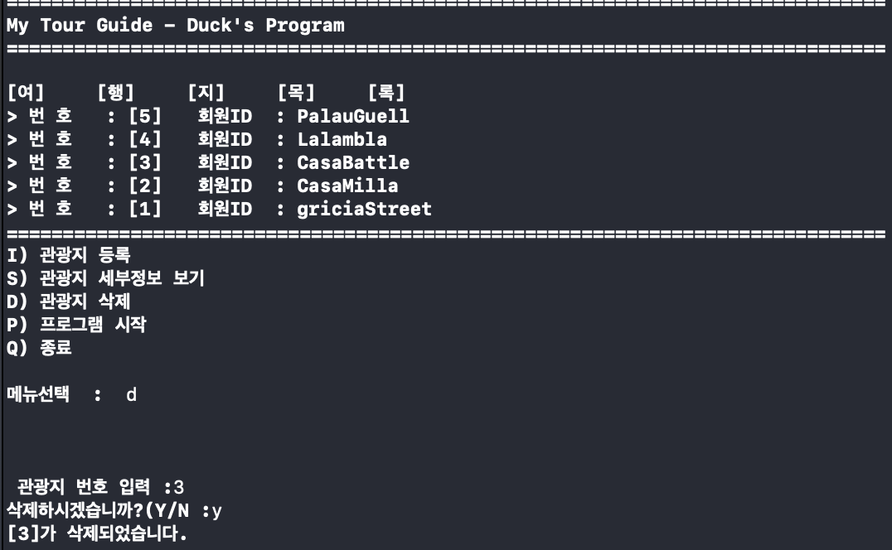
Program building
03. programing
관광지
삭제

Slide 22
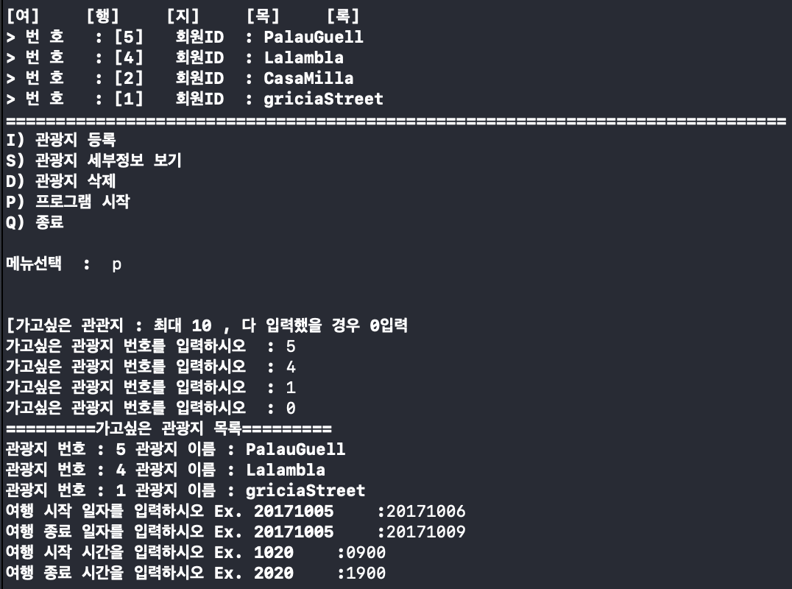
Program building
03. programing
프로그램

Slide 23
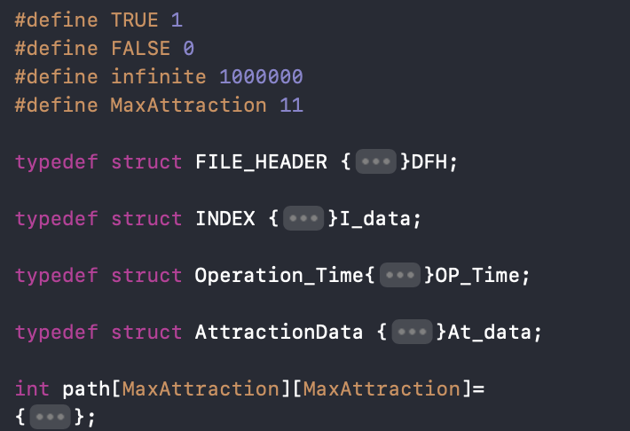
Data_type
03. programing
[FILE_HEADER]
At_data 의 헤더파일
[INDEX]
attraction.dat파일에 저장되는
정보의 위치를 기록
[AttractionData]
사용자가 입력하는 관광지 정보
attraction.dat파일에 저장
[Operation_Time]
AttractionData 하위 구조체
관광지의 운영시간 저장
[Path[][]]
관광지끼리의 이동시간 정보를 저장

Slide 24
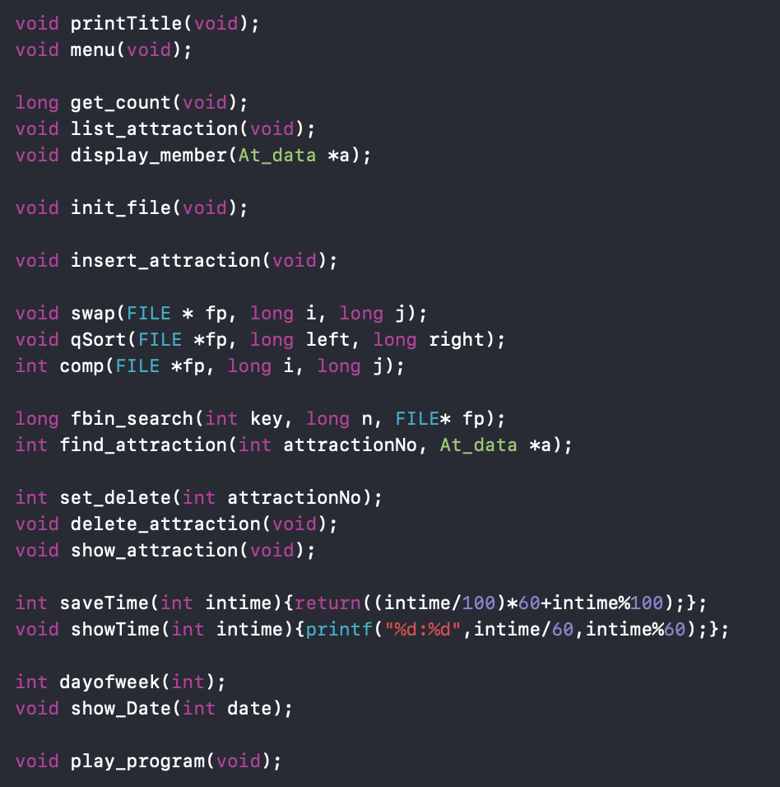
Function
03. programing
프로그램 기본출력
-PrintTitle(), menu()
get_count()
Index를 통해 관광지의 개수 파악
list_attraction()
Index파일을 통해 데이터 저장위치를
파악하여 display_member 호출
해당 관광지의 정보 출력

Slide 25
Function
03. programing
init_file()
datafile,indexfile 초기화
insert_attraction()
Indexfile에 저장된 마지막 위치에
입력받은 정보를 datafile에 저장
qwap(), qsort(), comp()
Indexfile의 관광지 번호정보를 통해
비교 및 정렬

Slide 26
Function
03. programing
find_attraction()
원하는 관광지 번호를 찾는다.
관광지 번호를 입력받아
fbin_search()호출
Indexfile에서 해당 번호 위치 검색
delete_attraction()
show_attraction()
datafile에서 해당 데이터
삭제 및 출력
set_delete()
indexfile에서 해당 데이터 삭제

Slide 27
Function
03. programing
Save_Time()
시간:분으로 입력된 데이터를 분으로 전환
Show_Time()
분으로 저장된 데이터를 시간:분으로 출력
Dayofweek(int)
연/월/일로 입력된 날짜 정보를
요일정보[0~6]으로 저장
Show_Date()
[0~6]으로 저장된 요일 정보를
월,화~토,일 로 출력

Slide 28
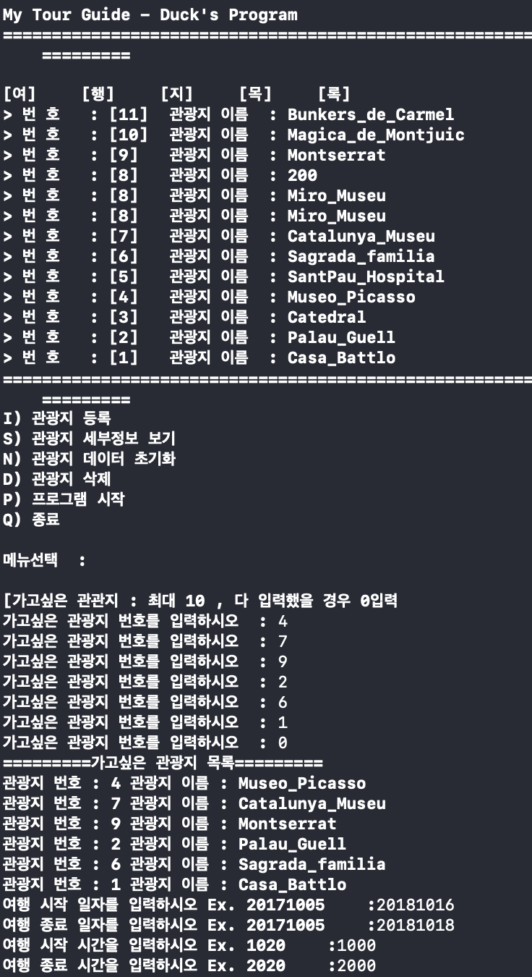
Play_Program
03. programing
[입력 데이터]
가고싶은 관광지 입력
->관광지 정보를 Datafile에서 받아 저장
wanna 구조체 행렬 포인터(운영시간 정보)
paht_setting[][] 2차원 배열
여행 시작, 종료 날짜를 입력
여행 시작, 종료 시간을 입력

Slide 29
Play_Program_Algorithm
03. programing
경로 정보는 At_Data (관광지 정보) 구조체 Route[]행렬에 저장
 | 여행 시작날짜 (StartDay) |  | 여행 종료날짜(finishDay)
여행 시작시간 (StartTime) | Route[1] | Route[4]
 | Route[2] | Play Day Play Time
여행 종료시간 (StartTime) | Route[3]
PlayDay, PlayTime에 따라 현재 관광지에서 갈 수 있는 path 정보를
play_path[]행렬에 저장 ➤ 최단 경로 파악

Slide 30
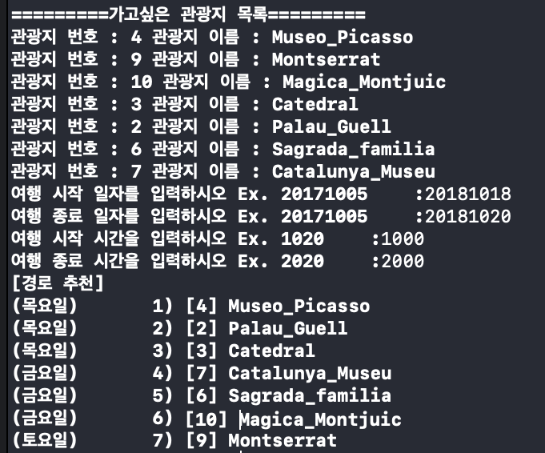
Play_Program_Result
04. Test
프로그램
Museo_Picasso
-09:00 ~ 19:00
Montserrat
-09:00 ~ 18:00
-이동시간이 김
Magica_Montjuic
-금,토,일 만 운영
-18:00 ~ 21:00
Catedral
-08:30 ~ 17:30
Palau_Guell
-10:00 ~ 17:30
Sagrada_familia
-09:00 ~ 19:00
Catalunya_Muse
-10:00 ~ 1800

Slide 31
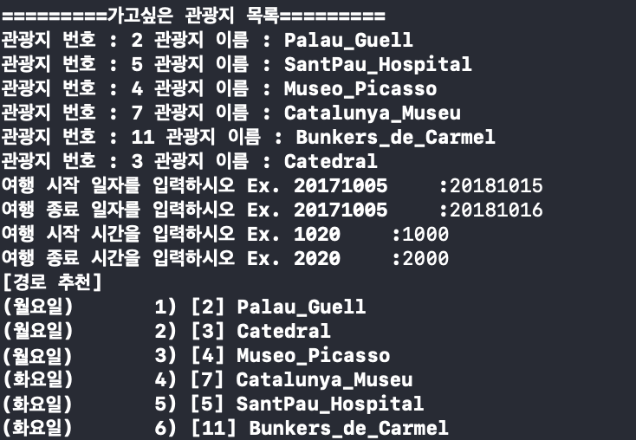
Play_Program_Result
04. Test
프로그램
Palau_Guell
-10:00 ~ 17:30
SantPau_Hospital
-0930 ~ 1630
Museo Picasso
-월요일 휴무
-09:00 ~ 19:00
Catalunya_Picasso
-월요일 휴무
-10:00 ~ 18:00
Bunker_de_Carmel
-야경 명소
-19:00 ~ 2400
Catedral
-08:30 ~ 17:30

Slide 32
Review
04. Test
배열 포인터 ➤ Linked List를 활용한 접근
알고리즘에 중심을 둔 프로그램 계획
➤ 다이나믹 그래프를 더 활용할 수 있는 아이디어
무엇을 보여줄지 ➤ 데이터를 어떻게 분석할지를 고민
다양한 Library , GUI, API 활용의 필요성

